Slide 1
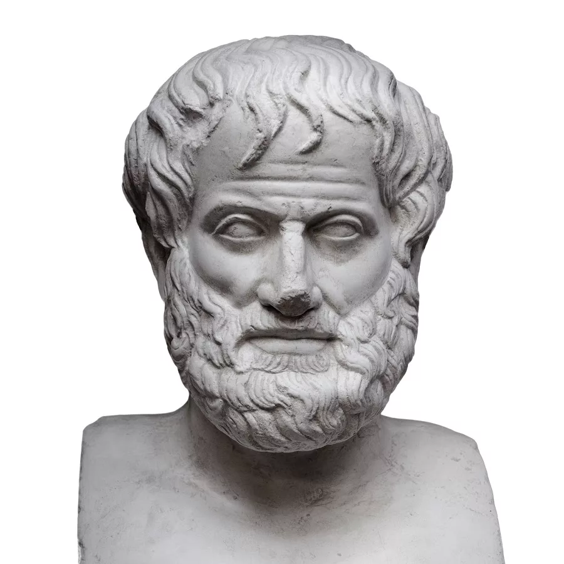
«Благодаря образованию человек становиться самым прекрасным и божественным из существ»
Платон

Slide 2
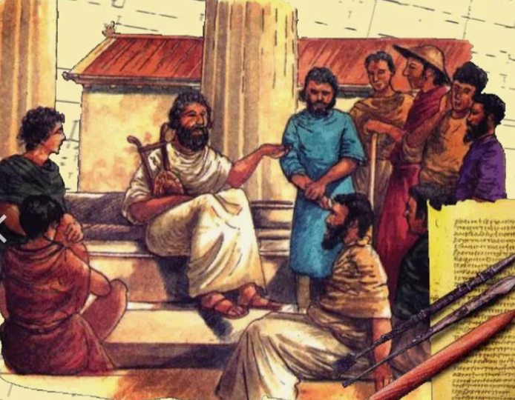
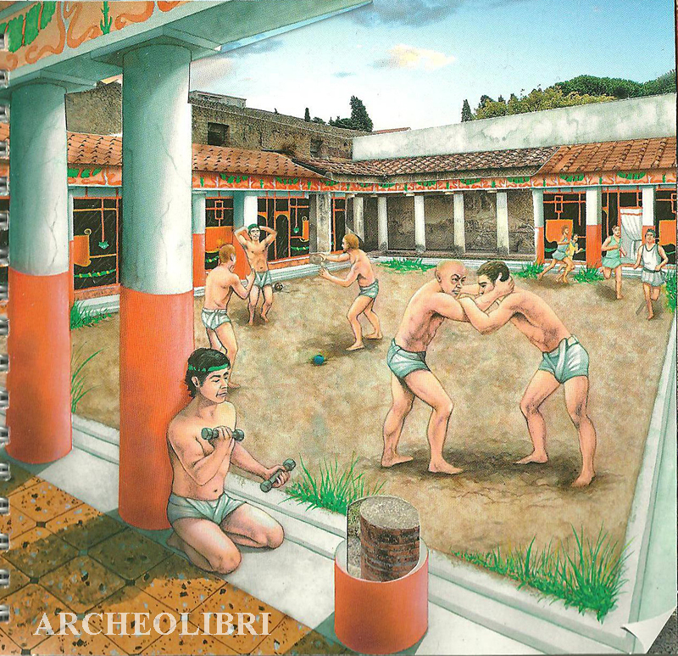
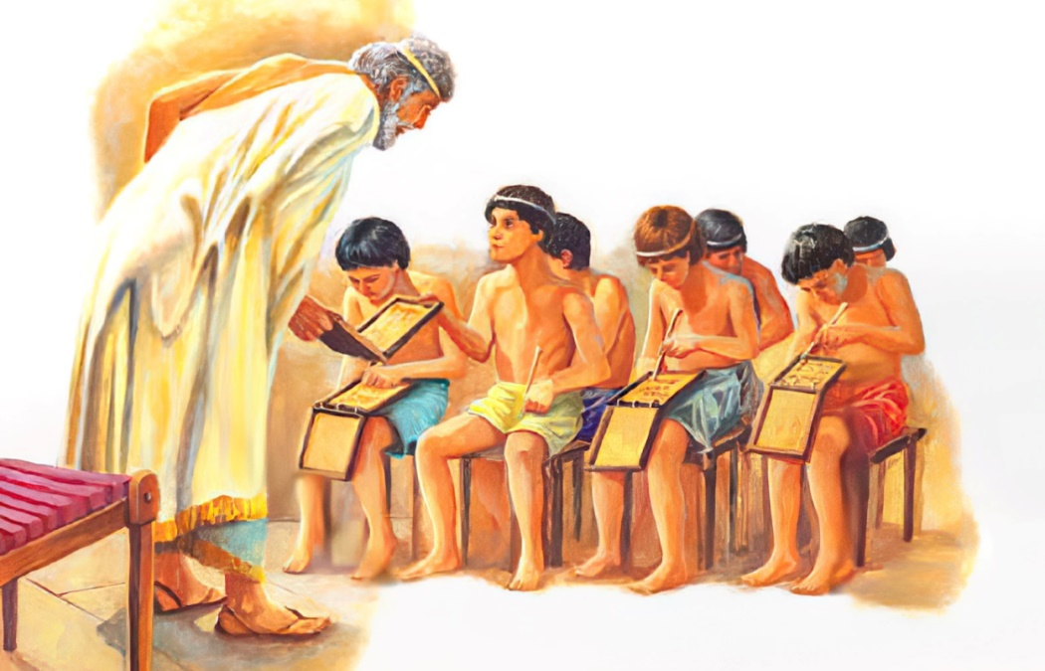
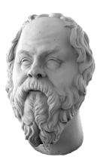
Образование и наука Древней Греции

Slide 3
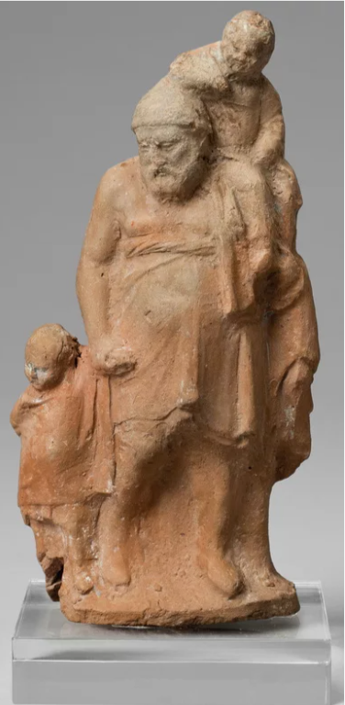
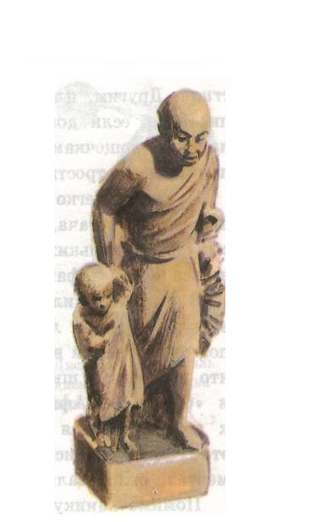
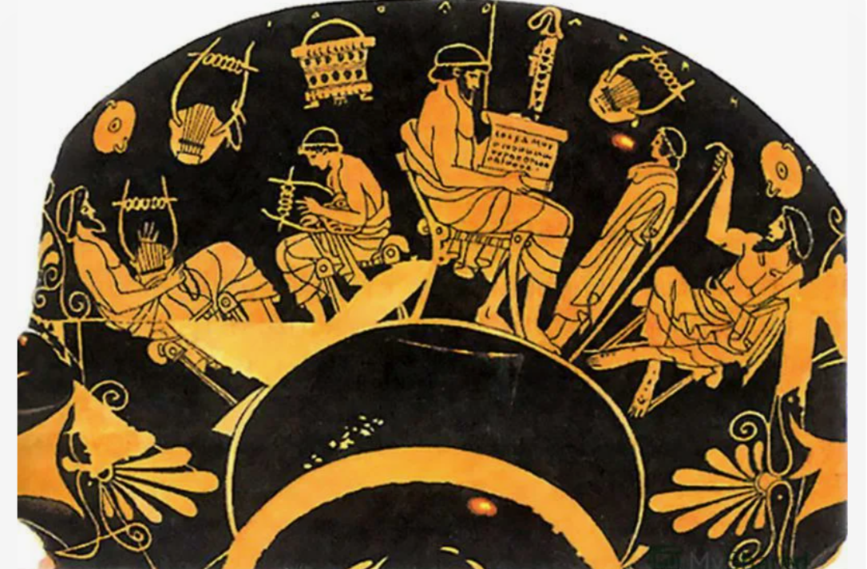
Педагог (греч. «сопровождающий ребёнка») — раб в Древней Греции, который занимался обучением и воспитанием ребенка
Афинский стратег Перикл узнав о том, что какой-то раб сломал ногу, воскликнул:
“Вот еще одним педагогом стало больше!”

Slide 4
Школа
Палестра
Гимнасий

Slide 5
Работа с учебником
1 ряд
Школа
Стр. 194, пункт 2.
2 ряд
Палестра
Стр. 194-196, пункт 3
3 ряд
Гимнасий
Стр. 196, пункт 4

Slide 6

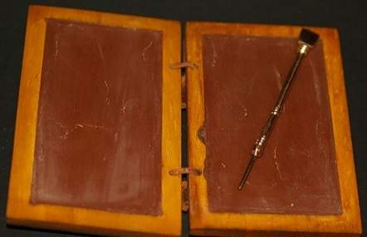
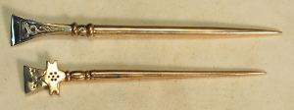
Школа
В школе учили читать, писать, считать, рисовать
Дети учились играть на музыкальных инструментах, овладевали искусством хорового пения
В школе учились мальчики с 7 до 12 лет. Обучение было платным
Диптих – деревянная дощечка для письма, покрытая воском
Стиль – палочка для письма

Slide 7
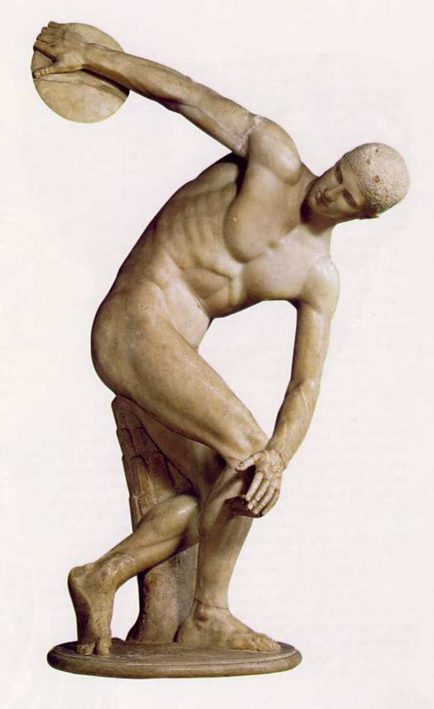
Палестра
Палестра – («пале» – борьба) школа для гимнастических занятий
Пятиборье: бег, борьба, прыжки, метание копья и диска

Slide 8
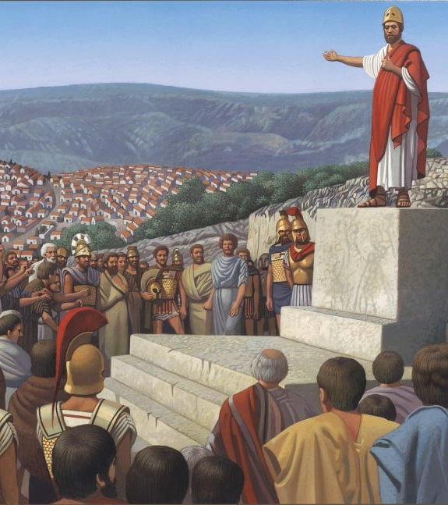
Гимнасий
Гимнасий — учебное заведение, сочетавшее элементы общеобразовательного курса (обучение чтению и письму) с курсом физической подготовки.
О, дар слова – великая сила!
Ора́тор — выступающий перед публикой человек, который умеет убеждать, обладает актёрской игрой и красноречием
В гимнасиях выступали известные древнегреческие учёные и ораторы — мастера риторики

Slide 9
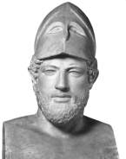
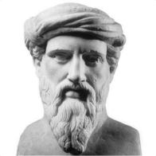
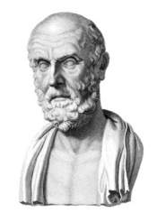
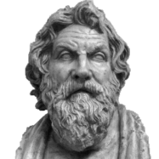
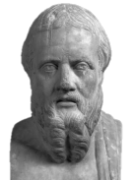
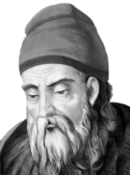
Древнегреческие ученые
Перикл влиятельный государственный деятелем, оратор и полководец
Пифагор - философ и великий математик
Гиппократ - отец западной медицины
Сократ – философ, будил мысли о правде, добре и зле.
Аристарх - догадался о вращении Земли
Евклид – математик, развивал геометрию
Геродот - отец истории

Slide 10
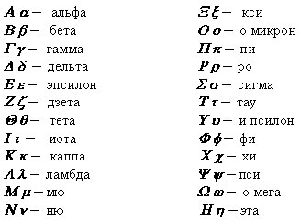
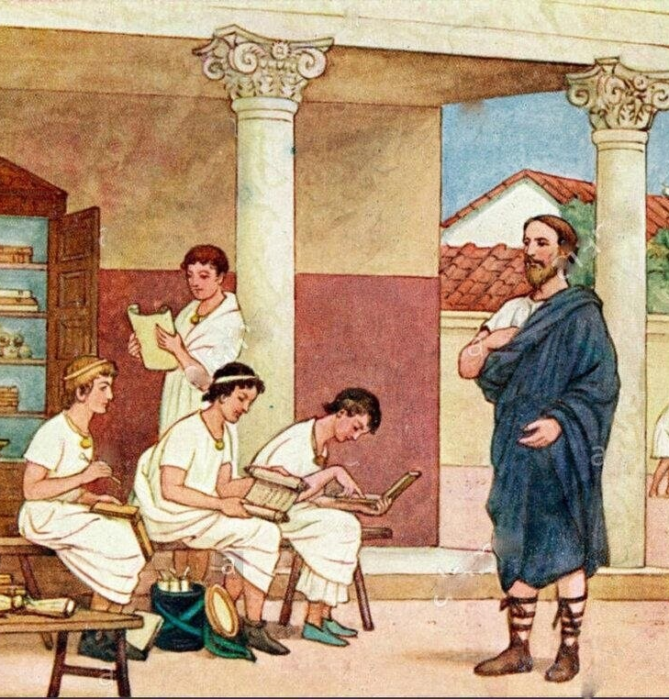
Греческий алфавит
ἱστορία

Slide 11
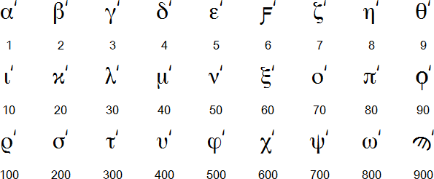
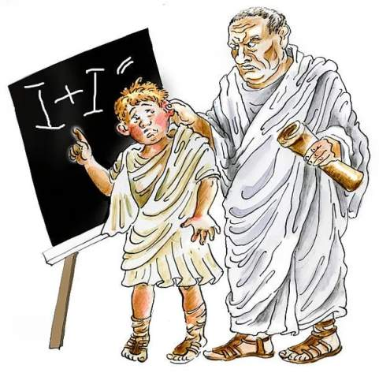
Задача
Деметриос шалил на уроке и получил восемь ударов палкой, а Фотион опоздал на занятия и был наказан четырьмя ударами. «Сегодня на 2 удара больше, чем вчера» - подумал учитель.
Сколько ударов нанес учитель вчера и сегодня?
Греческие числа

Slide 12
Отличительные черты системы образования
Древнегреческая система образования | Современная система образования
Типы учебных заведений: школа , палестра, гимнасии. | Типы учебных заведений: школа, лицей, гимназия.
Обучение платное | Обучение бесплатное
Для письма использовали особые дощечки натертые воском, писали стилем. | Для письма используются тетрадь сделанная из бумаги, пишем ручкой.
Телесные наказания | Нет телесных наказаний
В гимнасиях обучались взрослые. | В гимназии учатся дети.

Slide 13
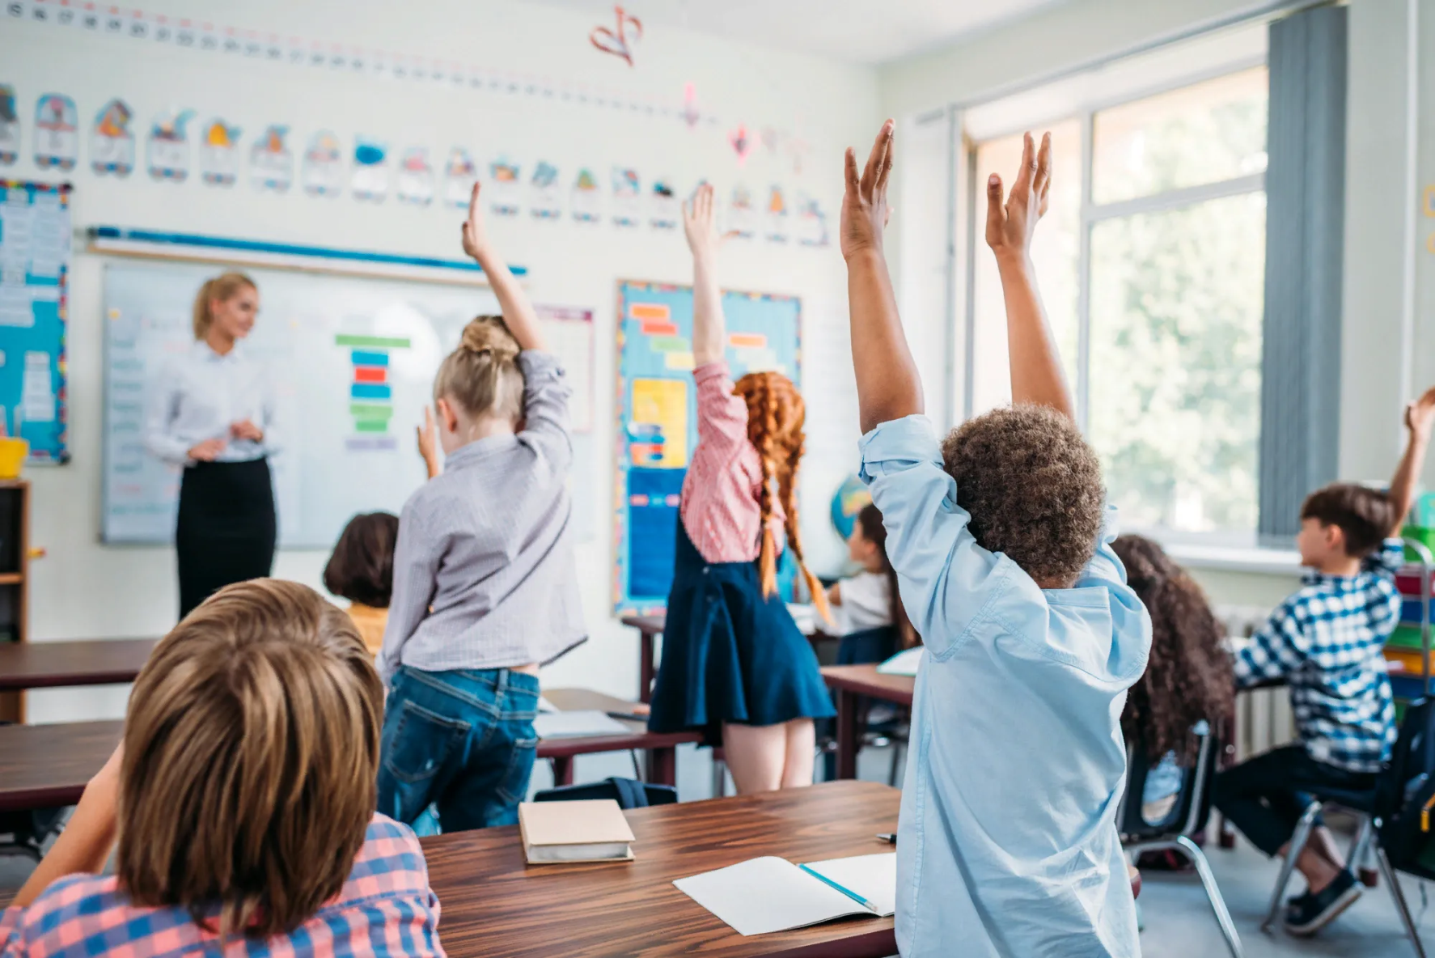
Отличие современных школ от древнегреческих

Slide 14
Контролирующее задание
1. Стилос
А. Врач, автор многих трудов по медицине, «Отец медицины»
2. Гиппократ
Б. Автор первых исторических сочинений, «Отец истории»
3. Геродот
Г. Палочка для письма
5. Палестра
Д. Раб, сопровождающий ребенка в школу
6. Педагог
Е. Школа для гимнастических занятий

Slide 15

Итог урока

Slide 16
Домашнее задание:
Параграф 40 (вопросы устно), выучить определения слов
Написать доклад об одном из древнегреческих ученых (Фалес, Гиппократ, Сократ, Геродот, Платон…)
Составить проект о любом из учебных заведений Древней Греции (школа, палестра, гимнасий)

